Slide 1
আজকের ক্লাসে সবাইকে
স্বাগতম

Slide 2
পরিচিতি
শিক্ষক
পাঠ
মুশতাক আহম্মদ
সহকারি শিক্ষক
বড়ভাগ এ ইউ আলিম মাদ্রাসা
কিশোরগঞ্জ সদর
শ্রেণিঃ সপ্তম
বিষয়ঃ বিজ্ঞান
অধ্যায়ঃ ২য়
পাঠঃ১,২,৩
তারিখঃ১৩/০৬/২১

Slide 3
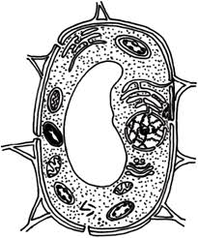
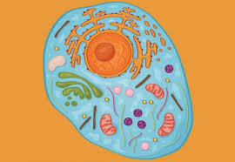

Slide 4
আজকের পাঠ শিরোনাম
উদ্ভিদ কোষ

Slide 5
শিখনফল
উদ্ভিদ কোষের বর্ণনা করতে পারবে।
উদ্ভিদ কোষের চিহ্নিত চিত্র অংকন করতে পারবে।

Slide 6
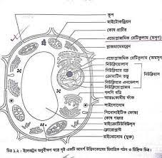

Slide 7
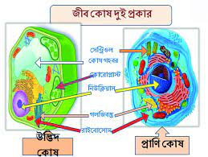

Slide 8
।
একক কাজ
জীবদেহের কার্যগত ও গঠনগত একক কে কোষ বলে।
কোষ কি?
কোষ কত প্রকার?
দুই প্রকার
উদ্ভিদ কোষের প্রধানত কয়টি অংশ?
দুটি

Slide 9
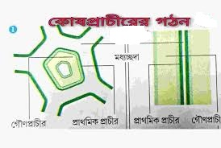
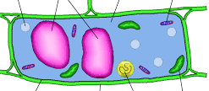
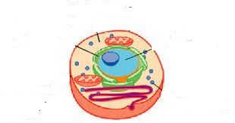
প্রোটপ্লাজম
সাইটোপ্লাজম

Slide 10
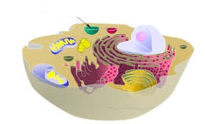
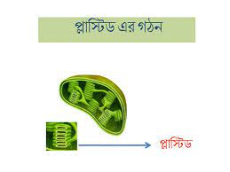
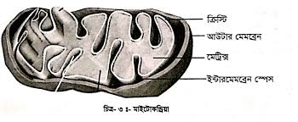
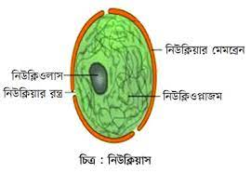
কোষ গহবর

Slide 11
দলীয় কাজ
প্রাণি কোষ ও উদ্ভিদ কোষের পাথর্ক্য নিরুপন কর

Slide 12
মূল্যায়ন
কোষ প্রাচীর কি?
কোষঝিল্লীর বাইরে জড় পদার্থ দিয়ে তৈরি প্রাচীর কে কোষ প্রাচীর বলে।
প্রোটোপ্লাজমে কত ভাগ পানি থাকে?
৬৭ থেকে৯০ ভাগ।
নিউক্লিয়াস কি
প্রোটোপ্লাজমে পর্দা দিয়ে বেষ্টিত সর্বাপেক্ষা ঘন বস্তুকে নিউক্লিয়াস বলে।

Slide 13
বাড়ির কাজ
উদ্ভিদ কোষের চিহ্নিত চিত্র অংকন করে নিয়ে আসবে।

Slide 14
সবাইকে ধন্যবাদ

